Slide 1






Информация о подготовке первичной аккредитации выпускников 2017г. по специальности «Педиатрия»
А.А. Баранов, Л.М. Рошаль, Н.В. Полунина,
Л.С. Намазова-Баранова, Е.И. Алексеева, Г.Н. Буслаева, Е.Г. Чистякова

Slide 2
Аккредитация выпускников педиатрических факультетов 2017г.
Объективная и персонифицированная процедура
Цель проведения
  определение соответствия квалификации выпускника, получившего образование по специальности «Педиатрия», требованиям к квалификации медицинского работника в соответствии с профессиональным стандартам Врач педиатр-участковый
  осуществление самостоятельной медицинской или фармацевтической деятельности

Slide 3



Проект Профессионального стандарта Врач-педиатр участковый

Slide 4
Проект Профессионального стандарта
Врач-педиатр участковый

Slide 5
Структура профессионального стандарта
Врач педиатр - участковый
Обобщенная трудовая функция
  оказание медицинской помощи детям
  Трудовые функции
    проведение обследования детей с целью установления диагноза
    назначение лечения детям и контроль его эффективности и безопасности
    реализация и контроль эффективности индивидуальных реабилитационных программ для детей
    проведение профилактических мероприятий, в том числе санитарно-просветительной работы, среди детей и их родителей
    предоставление медико-статистических данных и организация деятельности подчиненного медицинского персонала
  Трудовые действия

Slide 6
Структура профессионального стандарта

Slide 7
Структура профессионального стандарта

Slide 8
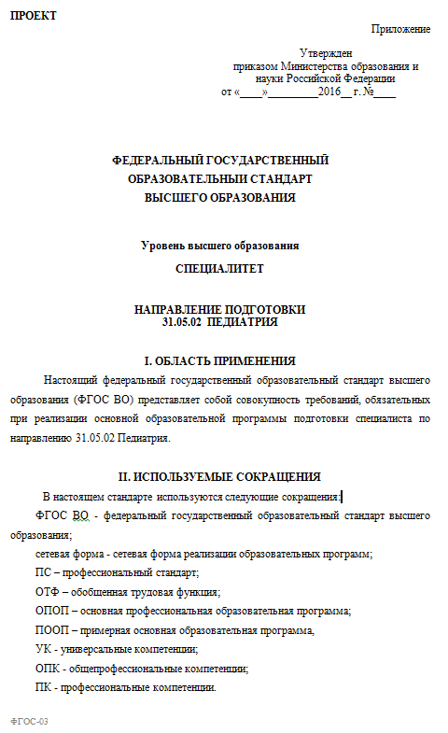
Подготовка к аккредитации выпускников педиатрических факультетов
Разработан Проект Федерального государственного
образовательного стандарта нового поколения 3++ (ФГОС 3++)
высшего образования (специалитет)
направление подготовки 31.05.02 Педиатрия
Проведено соотнесение общепрофессиональных и профессиональных компетенций ФГОС 3++ с трудовыми функциями профессионального стандарта Врач педиатр участковый
Разработан Проект Основной примерной образовательной программы направление подготовки 31.05.02 Педиатрия
  часы максимально распределены на дисциплины профессионального блока, в том числе Поликлиническую и неотложную педиатрию на 5-6 курсы обучения.

Slide 9
Сопоставление трудовой функции ПС и наименования категории компетенции ФГОС 3++
ТРУДОВАЯ ФУНКЦИЯ в Профессиональном стандарте врач-педиатр участковый | НАИМЕНОВАНИЕ КАТЕГОРИИ КОМПЕТЕНЦИЙ ФГОС 3++ Специалитет направление подготовки 31.05.02 Педиатрия
Проведение обследования детей с целью установления диагноза | Проведение обследования детей с целью установления диагноза
Назначение лечения детям и контроль его эффективности и безопасности | Назначение лечения детям и контроль его эффективности и безопасности
Реализация и контроль эффективности индивидуальных реабилитационных программ для детей | Реализация и контроль эффективности индивидуальных реабилитационных программ для детей
Проведение профилактических мероприятий, в том числе санитарно-просветительной работы, среди детей и их родителей | Проведение профилактических мероприятий, в том числе санитарно-просветительной работы, среди детей и их родителей
Предоставление медико-статистических данных и организация деятельности подчиненного медицинского персонала | Организация деятельности врача

Slide 10
Пример сопоставления
Профессионального стандарта и ФГОС 3++
Трудовая функция Профессиональный стандарт врач-педиатр участковый | Категории компетенций ФГОС 3++ 31.05.02 Педиатрия | Трудовое действие Профессиональный стандарт врач-педиатр участковый | Код и наименование профессиональной компетенции ФГОС 3++ 31.05.02 Педиатрия
Проведение обследования детей с целью установления диагноза | Проведение обследования детей с целью установления диагноза | Получение информации о профилактических прививках (перечень и в каком возрасте) и постпрививочных реакциях; о результатах Манту и диаскин-теста | ПК-2 Способен и готов собирать информацию о профилактических прививках (перечень и в каком возрасте) и реакциях на прививки (какая, на какую прививку); о результатах Манту и диаскин-теста
Реализация и контроль эффективности индивидуальных реабилитационных программ для детей | Реализация и контроль эффективности индивидуальных реабилитационных программ для детей | Определение нарушений, приводящих к ограничению жизнедеятельности ребенка-инвалида, и составление рекомендаций по устранению выявленных у ребенка-инвалида нарушений для врача специалиста по медикосоциальной экспертизе; | ПК-15 Способен и готов определять нарушения в состоянии здоровья детей, приводящие к ограничению их жизнедеятельности; направлять детей с нарушениями, приводящими к ограничению их жизнедеятельности, в службу ранней помощи, в бюро медико-социальной экспертизы;;

Slide 11
Методическое обеспечение аккредитации выпускников по специальности
31.05.02 Педиатрия в 2017 г.
Объективный структурированный клинический экзамен (ОСКЭ)

Slide 12
Цель и этапы первичной аккредитации выпускников по специальности 31.05.02 Педиатрия
Цель: выявление соответствия уровня подготовки выпускников по специальности 31.05.02 Педиатрия требованиям профессионального стандарта врач-педиатр участковый
Этапы
1 этап. Тестирование - для оценки сформированности приобретенных знаний и умений, необходимых для выполнения трудовых функций (профессиональные стандарты) и освоения профессиональных компетенций (ФГОС)
2 этап. Оценка практических умений и навыков в стандартизированных симуляционных условиях - для определения владения выпускниками практическими навыками профессиональной деятельности в соответствии с требованиями профессионального стандарта.
3 этап. Решение ситуационных задач – для оценки освоения выпускниками трудовых функций профессионального стандарта

Slide 13
Участники
I Этап – июль – август 2016 г.
Профессиональная ассоциация «Союз Педиатров России»
ФГБОУ Первый МГМУ им. И.М.Сеченова
ФГБОУ ВО Российский национальный исследовательский медицинский университет имени Н.И. Пирогова
ФГБОУ ВО Саратовский государственный медицинский университет им. В.И.Разумовского
ФГБОУ Сибирский государственный медицинский университет
Получено около 2000 тестов по дисциплинам, изучаемым по специальности 31.05.02 Педиатрия

Slide 14
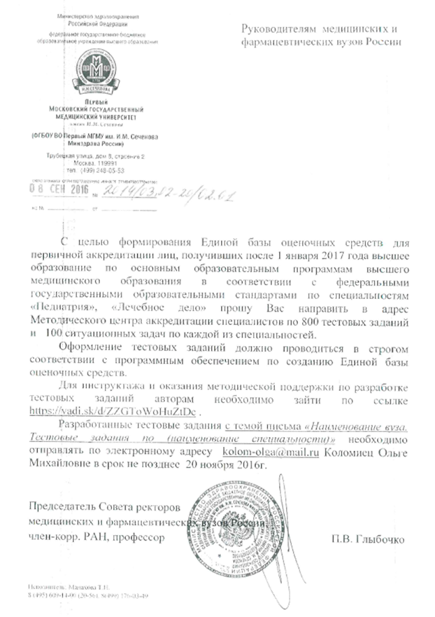
Вузы участники
II Этап – сентябрь 2016 г
06.09.2016 г во все медицинские вузы страны разослано информационное письмо с предложением принять участие в формировании фонда оценочных средств для первичной аккредитации лиц, получивших после 1 января 2017 года высшее образование
Планируем получить
около 10000 тысяч тестовых заданий
около 3000 Ситуационных задач

Slide 15
Регламент процедуры аккредитации
Название этапа | Вид заданий | Число заданий | Время выполнения (мин)
I этап. Тестирование | Задания с выбором ответа | 60 | 60
II этап. Оценка практических навыков и умений в стандартизированных симуляционных условиях | Практические задания | 6 | 60
III этап. Решение ситуационных задач | Мини-кейсы | 3 | 60

Slide 16
Проект
Структура II этапа.
Оценка практических навыков в стандартизированных симуляционных условиях
Проверяемые укрупненные практические навыки | Число заданий
Станция 1. Сердечно-легочная реанимация | 1
Станция 2. Первая помощь при неотложных состояниях у детей | 1
Станция 3. Осмотр ребенка первого года жизни | 1
Станция 4. Осмотр ребенка старше года | 1
Станция 5. Аускультация сердечно-сосудистой системы ребенка | 1
Станция 6. Аускультация дыхательной системы ребенка | 1

Slide 17
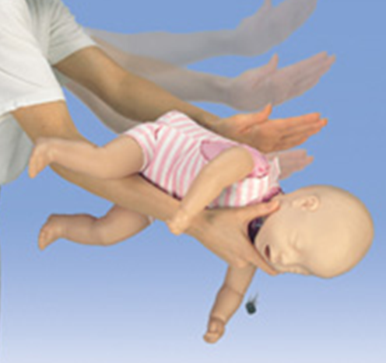
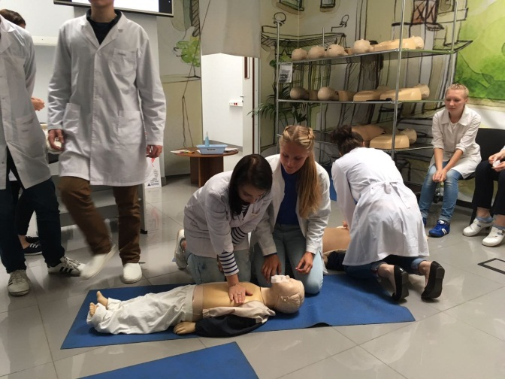
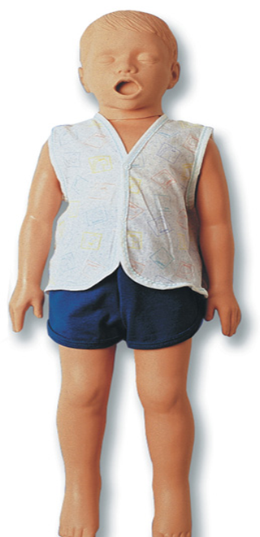
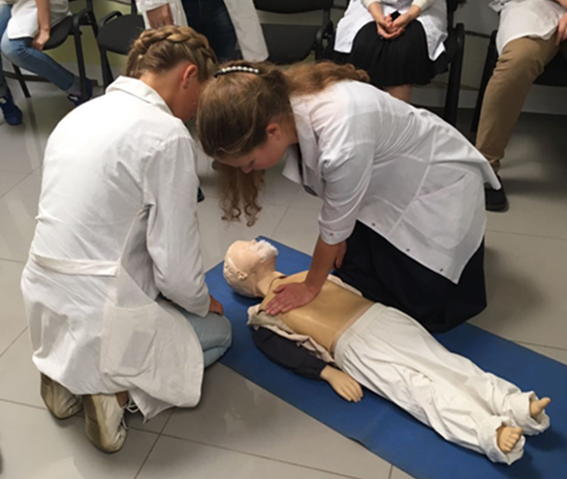
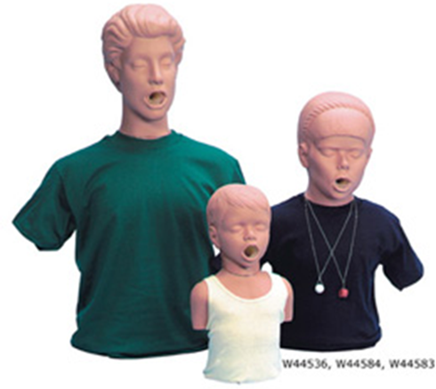
Станция 1
Сердечно-легочная реанимация
Станция 2
Первая помощь при неотложных состояниях у детей

Slide 18
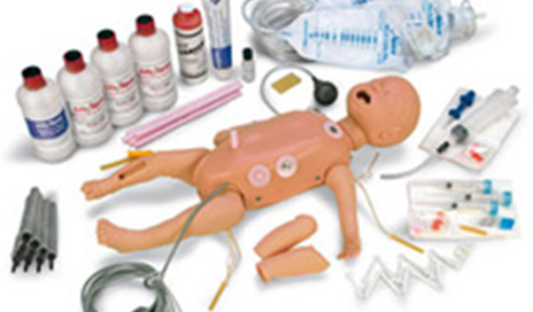
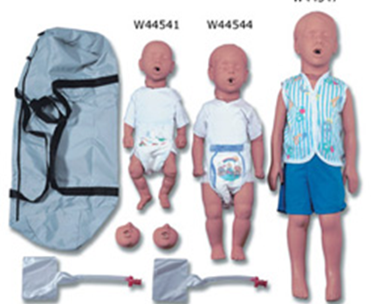
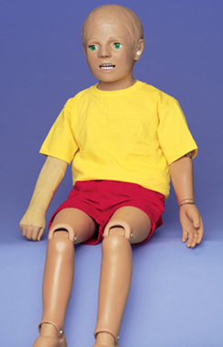
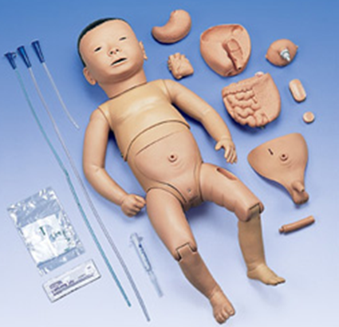
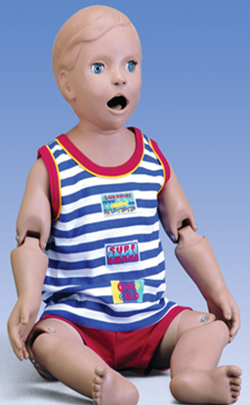
Станция 3
Осмотр ребенка первого года жизни
Станция 4
Осмотр ребенка старше года

Slide 19
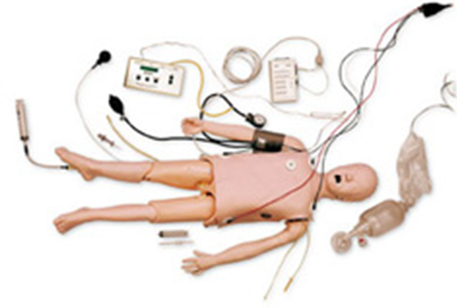
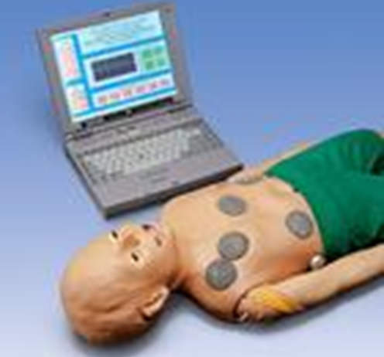
Станция 5.
Аускультация сердечно-сосудистой системы
Станция 6.
Аускультация дыхательной системы

Slide 20
Проект
Структура третьей части оценочного средства
Номер задания | Проверяемые трудовые функции
Ситуационная задача (мини-кейс) 1 | 1, 2 и 5
Ситуационная задача (мини-кейс) 2 | 1, 2 и 3
Ситуационная задача (мини-кейс) 3 | 1, 2 и 4
Трудовые функции:
Проведение обследования детей с целью установления диагноза
Назначение лечения детям и контроль его эффективности и безопасности
Реализация и контроль эффективности индивидуальных реабилитационных программ для детей
Проведение профилактических мероприятий, в том числе санитарно-просветительной работы, среди детей и их родителей
Предоставление медико-статистических данных и организация деятельности подчиненного медицинского персонала

Slide 21
Этапы экспертизы оценочных средств
Экспертиза тестологом
Экспертиза (двойная) независимыми экспертами
Экспертиза Общественной профессиональной организацией
Размещение оценочных средств в Единой базе оценочных средств
Репетиционный экзамен

